Slide 1
Resoluções das simulações de pinheiro bravo

Slide 2
3.1 PINASTER. Simulação de uma nova plantação (horizonte de planeamento = 50):
3.3 PINASTER. Simulação de um povoamento existente (puro regular) com as seguintes características:
3.3.1 Com uma FMA adequada construa uma prescrição que lhe permita simular o povoamento para um horizonte de planeamento de 80 anos considerando uma idade e corte de 50 anos.
3.3.2 Quantas vezes corta o povoamento durante a simulação?
3.3.3 Por quantos anos teria de prolongar o horizonte de planeamento para garantir pelo menos mais um corte.
Local: | São Pedro de Moel
Altitude: | 31 m (se desconhecer a altitude pode usar o WebGlobulus)
Índice de qualidade da estação: | 18 m (idade padrão = 50 anos)
Compasso de plantação: | 2 x 2
Local: | São Pedro de Moel
Altitude: | 31 m (se desconhecer a altitude pode usar o WebGlobulus)
Estrutura/ /idade: | Regular /15 anos
Altura dominante: | 12 m
Número de árvores na parcela: | 49 árvores
Área da parcela: | 500 m²
Ficheiro da árvore: | Pb_inv_t15_arv.csv
3.1.1 Crie uma FMA que considere adequada que contenha os seguintes desbastes (alternativamente use a FMA41_Pb_025_REGular.csv):
Idade | Operação | Detalhes
15, 25, 35, 45 | Desbaste pelo baixo | Fator de Wilson de 0.25
3.1.2 Adapte a FMA anterior para que considere os seguintes desbastes (alternativamente use a FMA41_Pb_G25_REGular.csv):
Idade | Operação | Detalhes
15, 25, 35, 45 | Desbaste pelo baixo | Área basal residual de 25 m² ha⁻¹
3.2 PINASTER. Repita a simulação da nova plantação do exercício 3.1 adiando a idade de corte para os 80 anos (horizonte de planeamento = 80) deixando o povoamento em auto-desbaste (não realizando desbastes). Pode importar a FMA FMA41_Pb_SelfThin_REGular.csv.
Como descreve o impacto das alterações impostas à gestão?

Slide 3
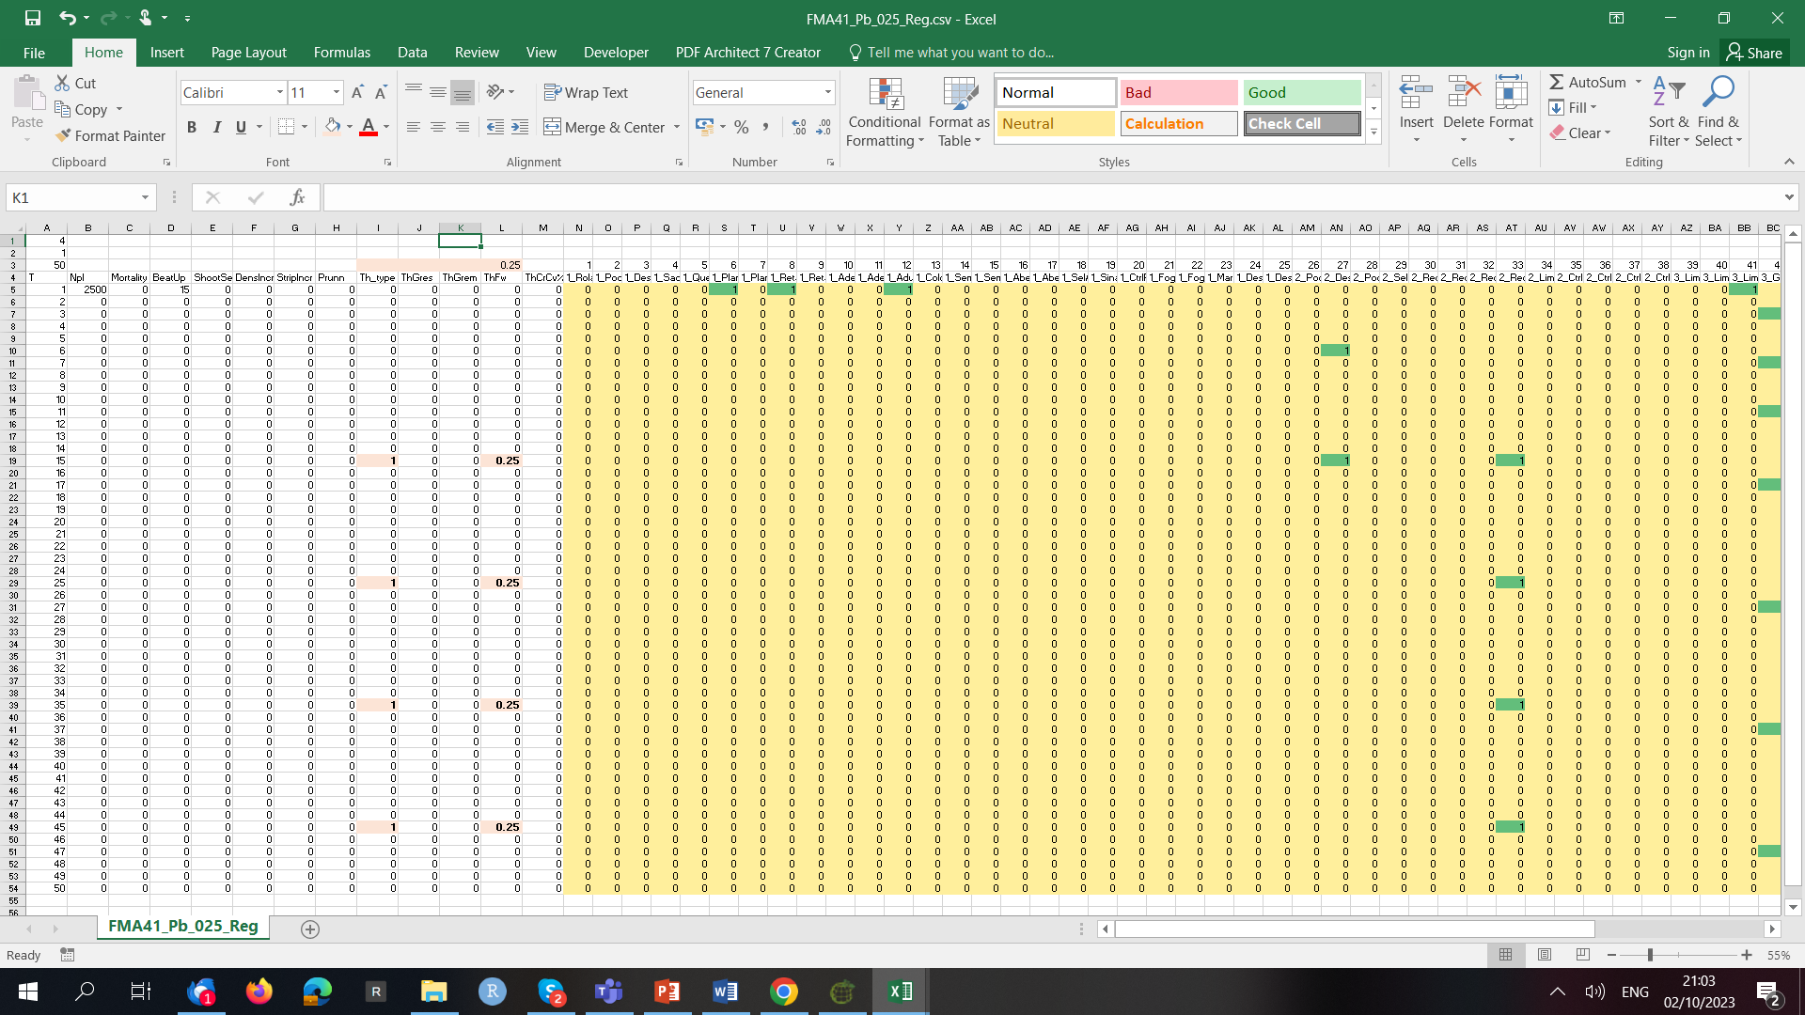
3.1 Pinaster

Slide 4
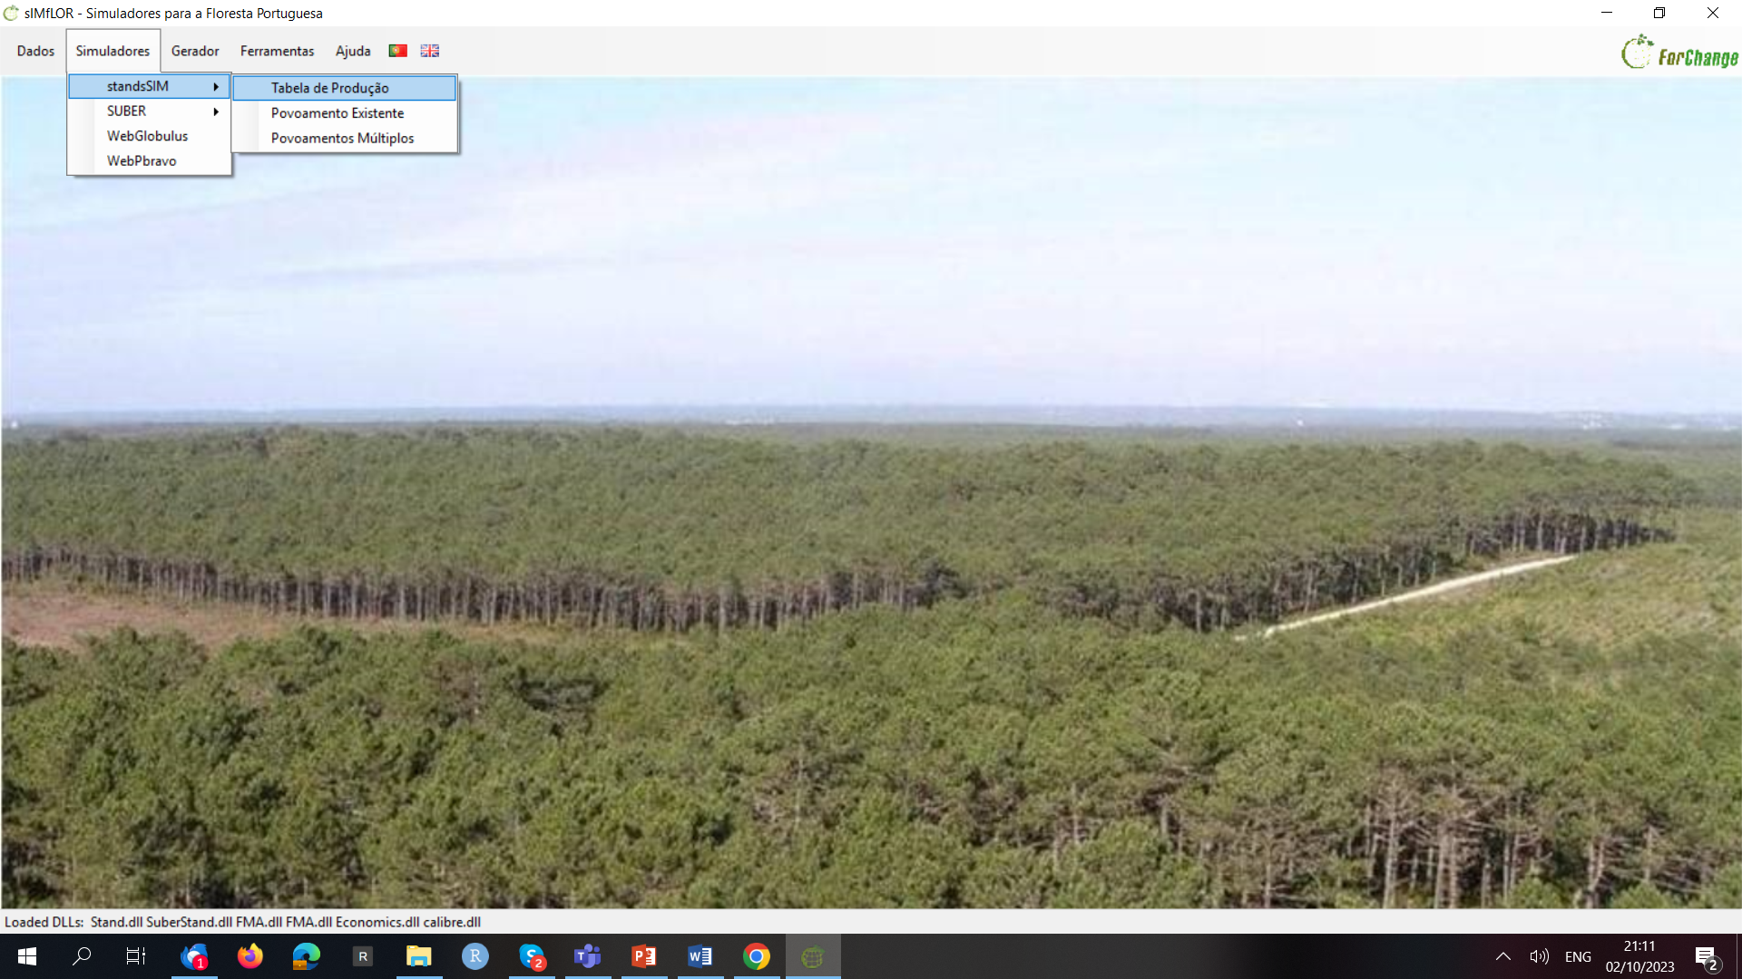
3.1 Pinaster

Slide 5
3.1 Pinaster

Slide 6
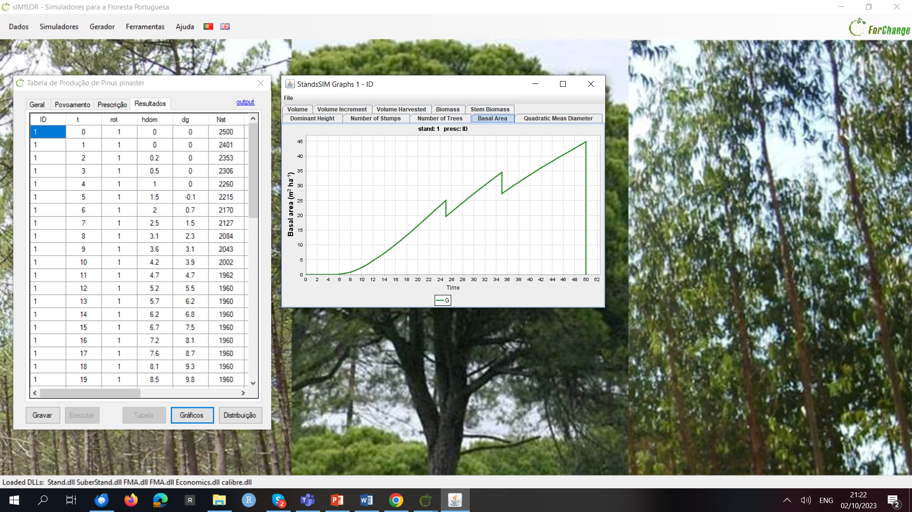
3.1 Pinaster

Slide 7
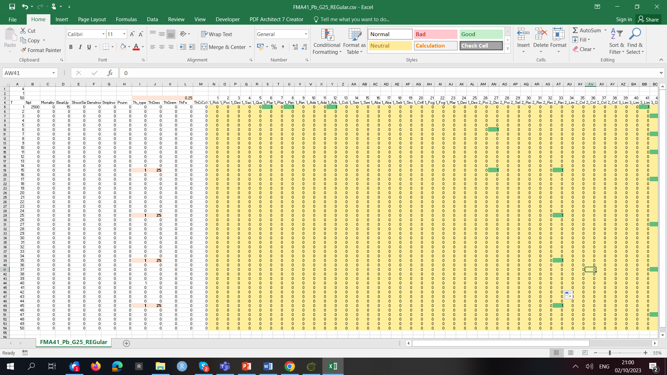
3.1 Pinaster

Slide 8
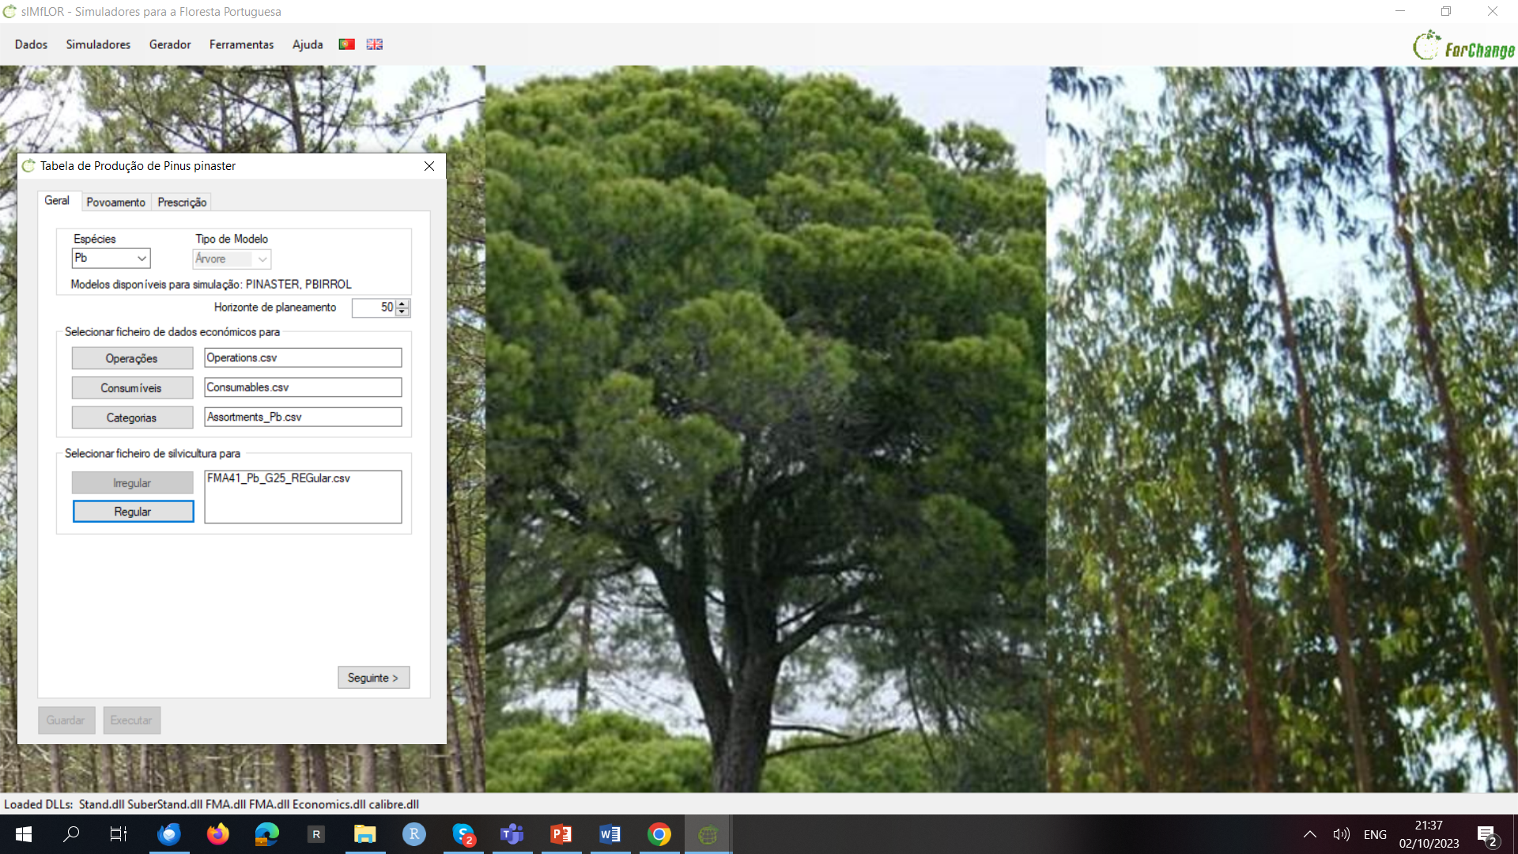
3.1 Pinaster

Slide 9
3.1 Pinaster

Slide 10
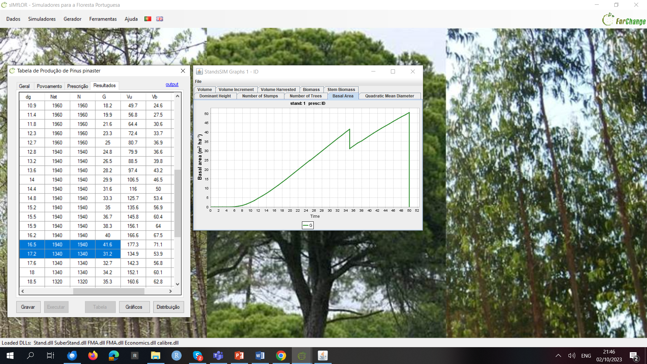
3.1 Pinaster

Slide 11
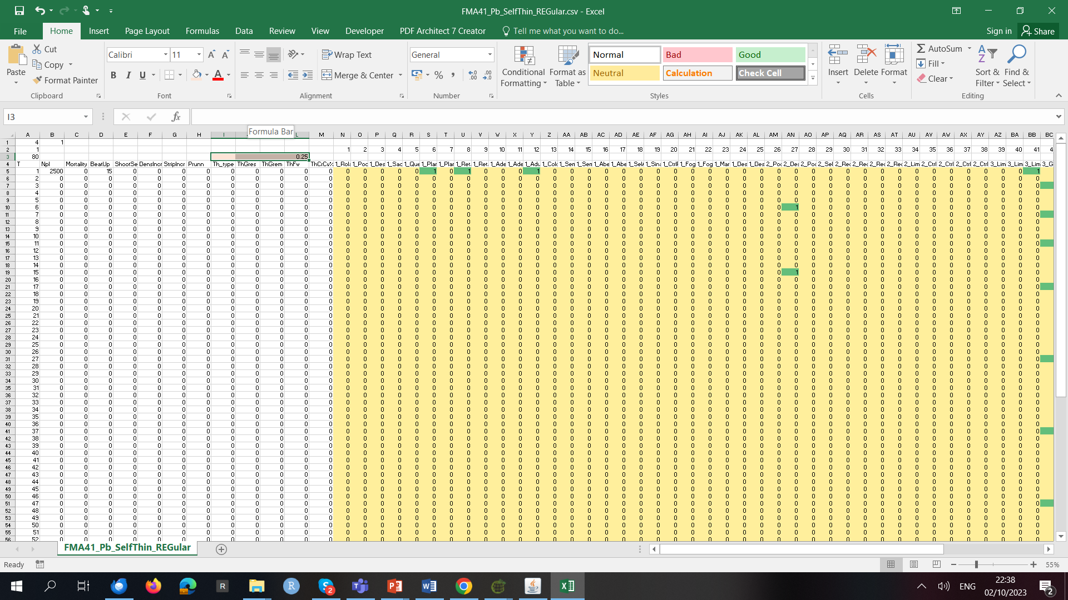
3.2 Pinaster

Slide 12
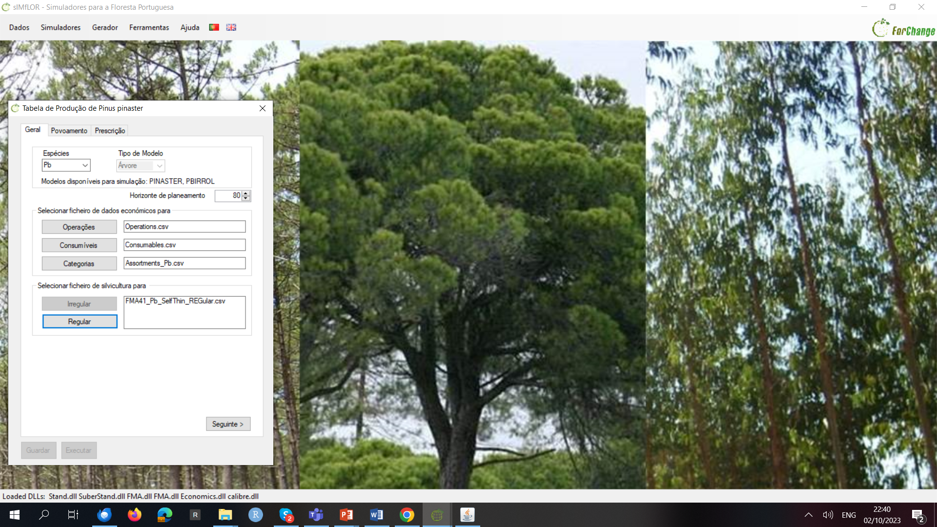
3.2 Pinaster

Slide 13
3.2 Pinaster

Slide 14
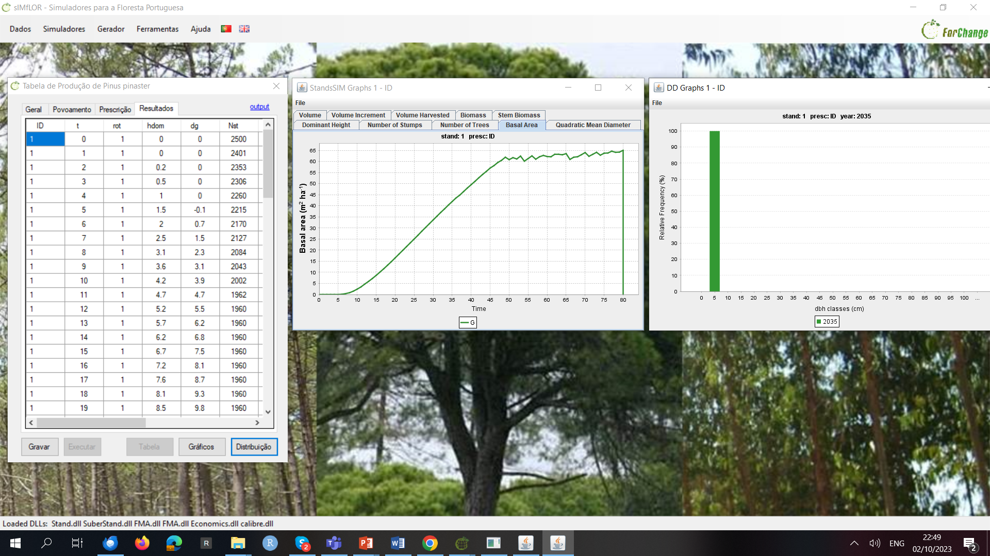
3.2 Pinaster

Slide 15
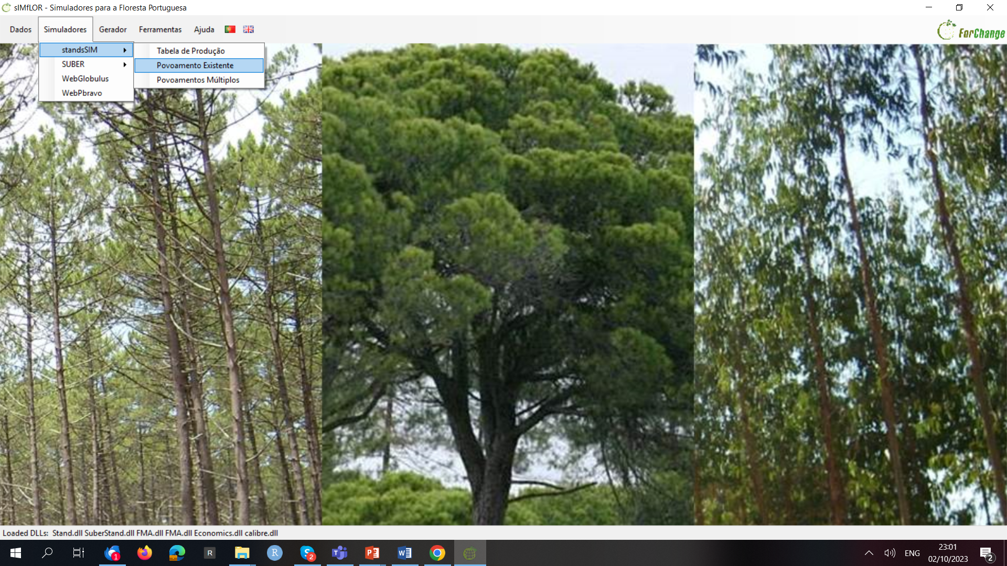
3.3 Pinaster

Slide 16
3.3 Pinaster

Slide 17
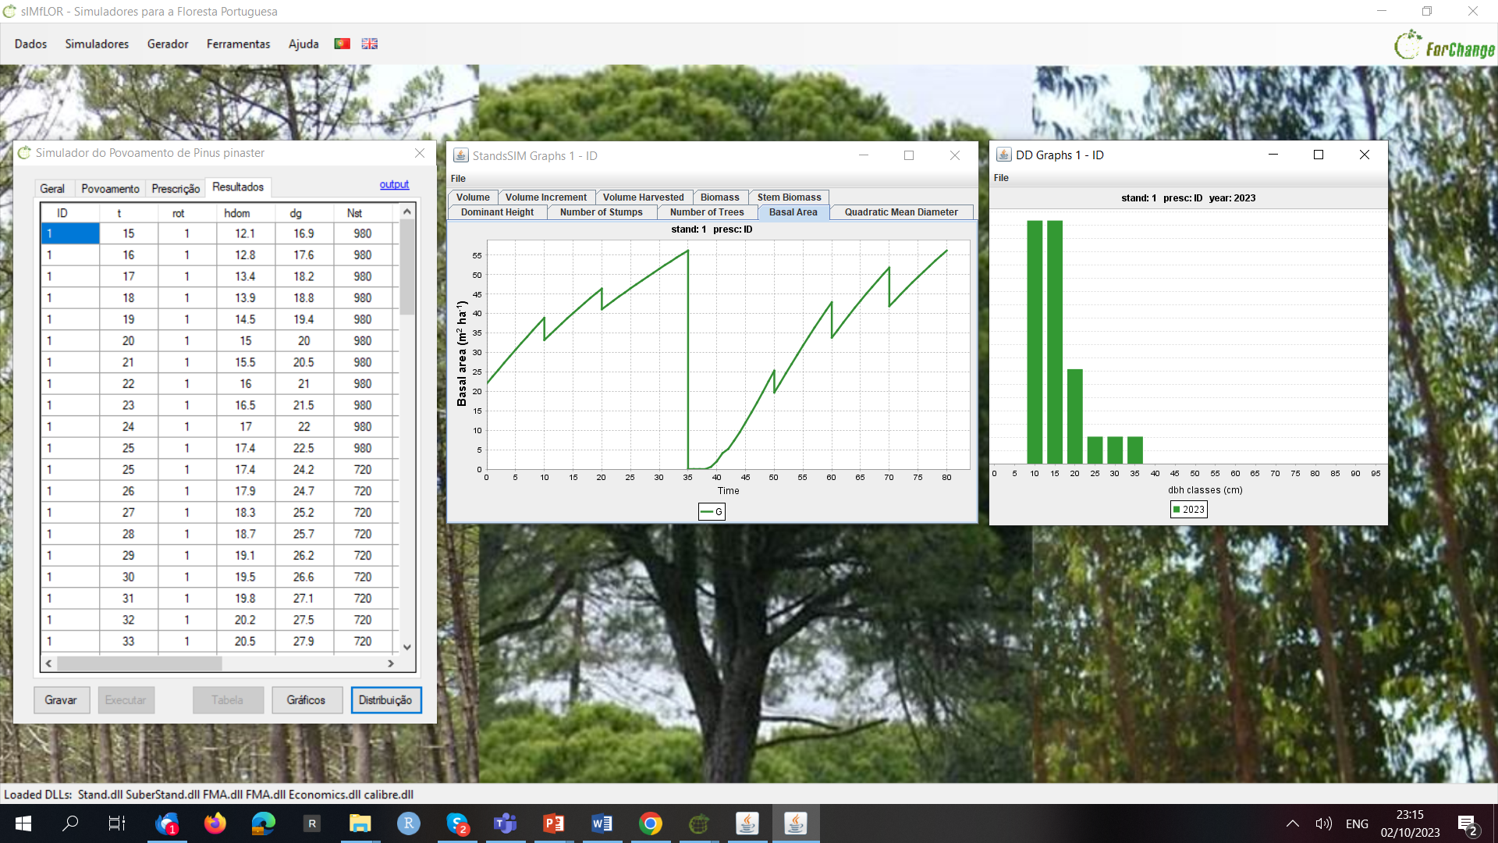
3.3 Pinaster

Slide 18
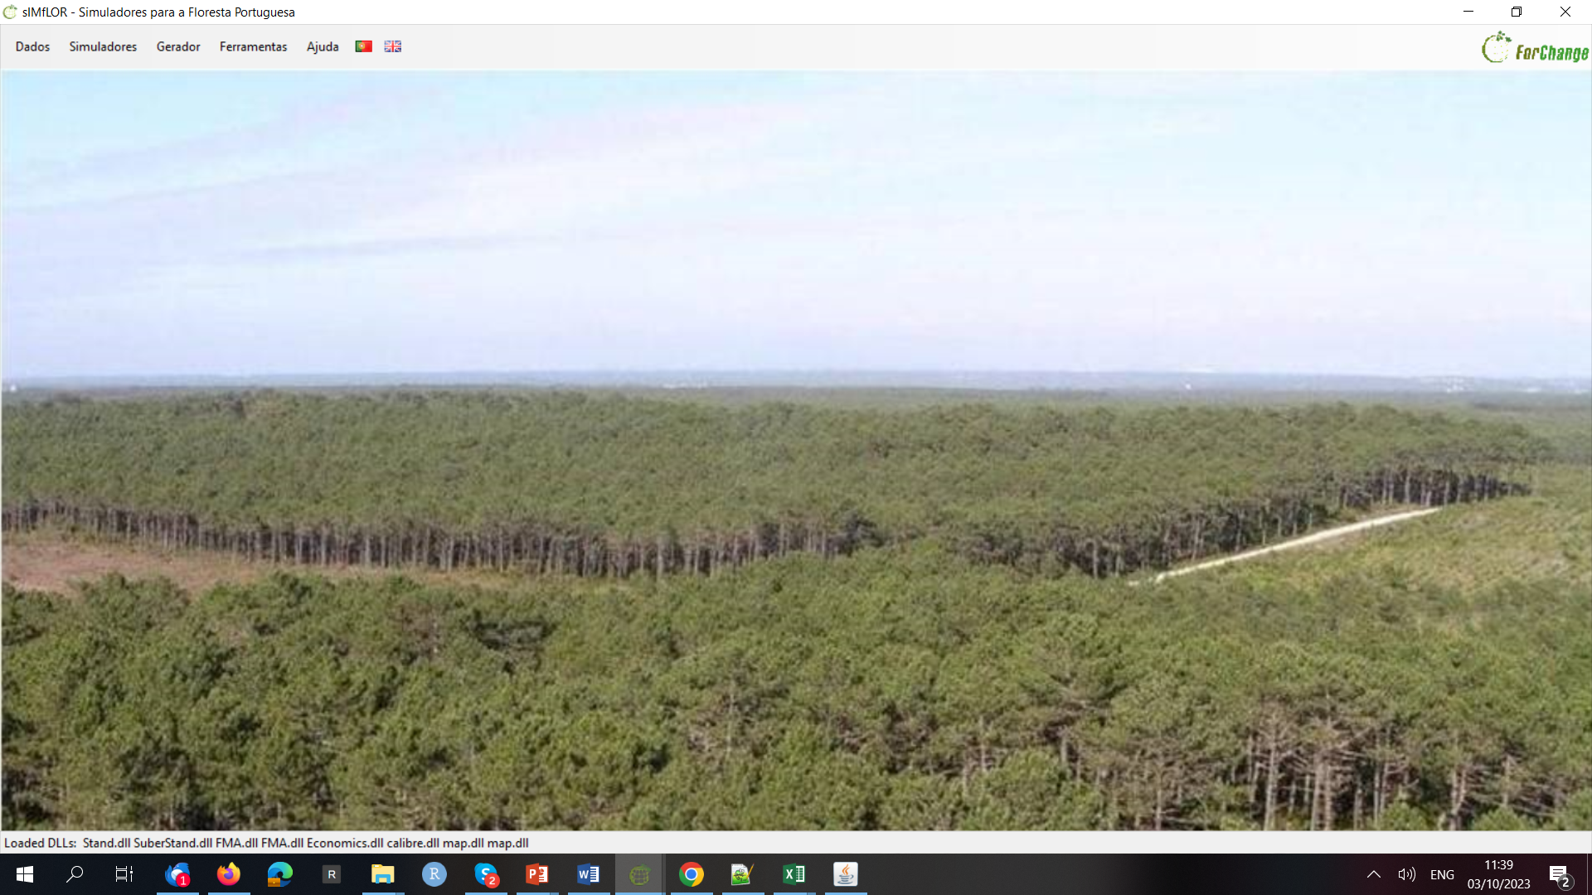
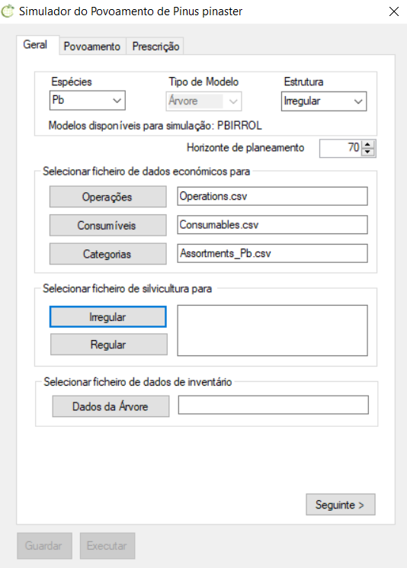
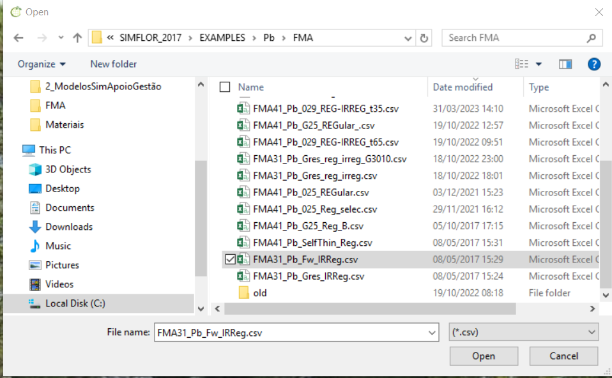

Slide 20
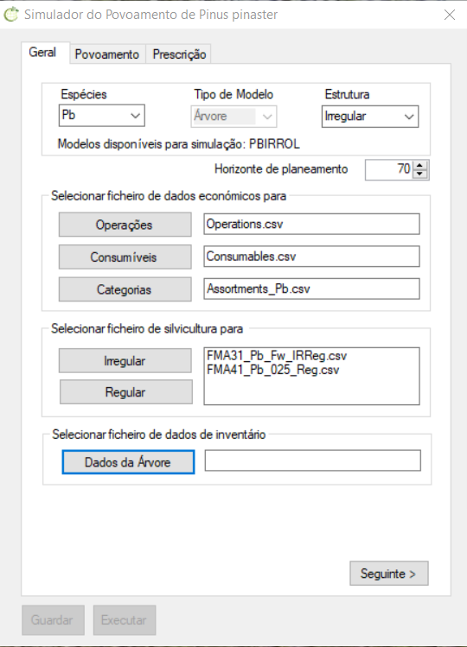
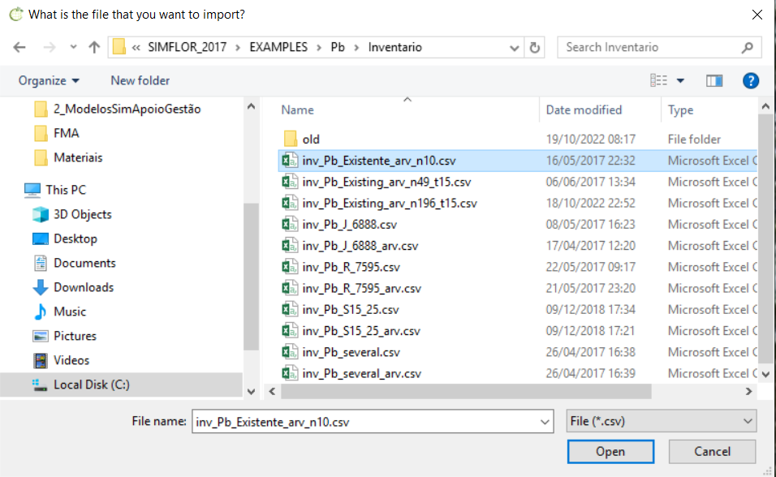

Slide 21
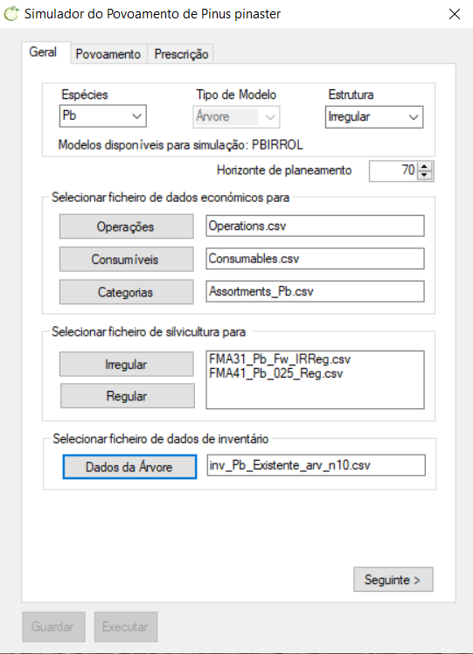
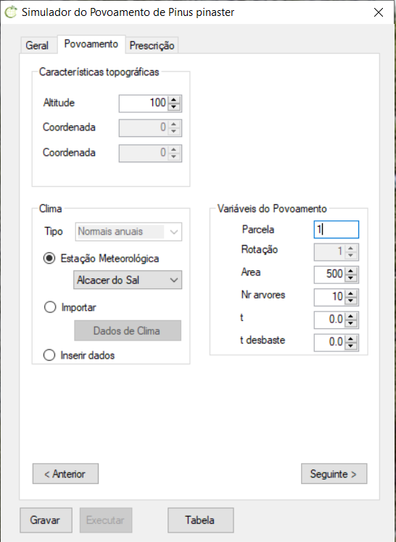
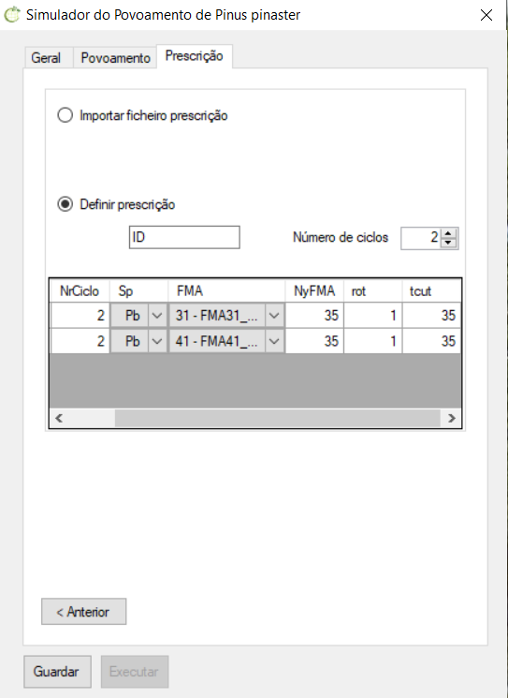

Slide 22
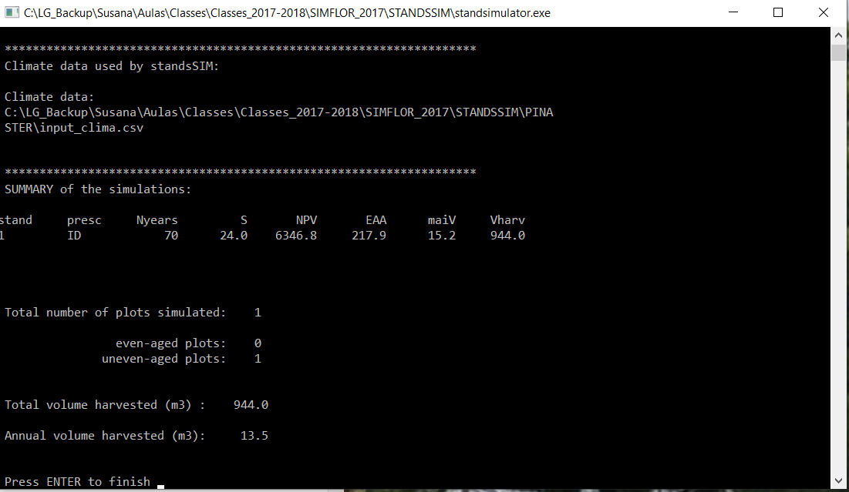

Slide 23
